Slide 1
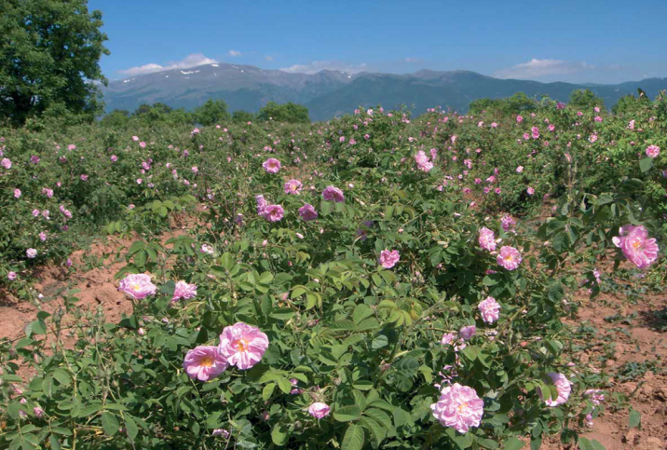
Методи и техники за получаване на етерични масла
асистент д-р Ангел Конакчиев
2018

Slide 2
Що е то етерично масло?
Етеричните масла са сложни смеси от летливи с водна пара ароматични вещества, основно терпеноиди, по-рядко ароматни и алифатни съединения, получени от различни части на растенията и определящи техния приятен аромат и мирис. Те са несмесващи се с водата и лесноразтворими в органични разтворители.
Обикновено етеричните масла са течни, но някои от тях при стайна температура са полутвърди или твърди. Течната част, т. нар. елеоптен, съдържа предимно ароматичните компоненти на маслото, а твърдата, т. нар. стеароптен – съдържа восъци (розово масло) и/или голямо количество кристални терпеноиди (здравецово масло).

Slide 3
Методи за изолиране на ароматични продукти
Водна дестилация
Студено пресоване
Екстракция с разтворител
Анфльораж
Екстракция в присъствие на микровълни
Растителен материал
Екстракция в присъствие на ултразвук
Мацерация
Субкритична екстракция
Супертична екстракция

Slide 4
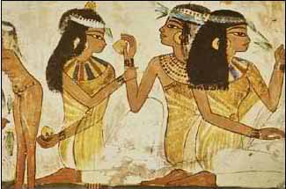
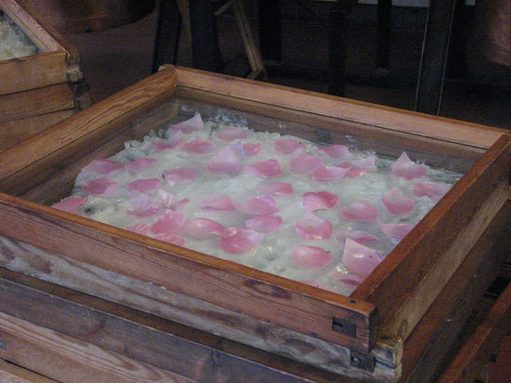
Методи за екстракция:
Анфльораж – адсорбция на ароматичните вещества от слой твърда мазнина, най-често животинска.

Slide 5
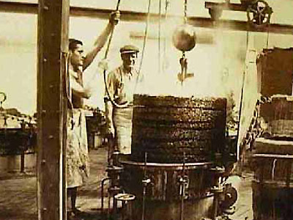
Методи за екстракция:
- Мацерация – екстракция на ароматичните вещества с течни растителни масла или разтопена твърда мазнина (растителна или животинска) при обикновена или повишена (50-70ºC) температура.

Slide 6
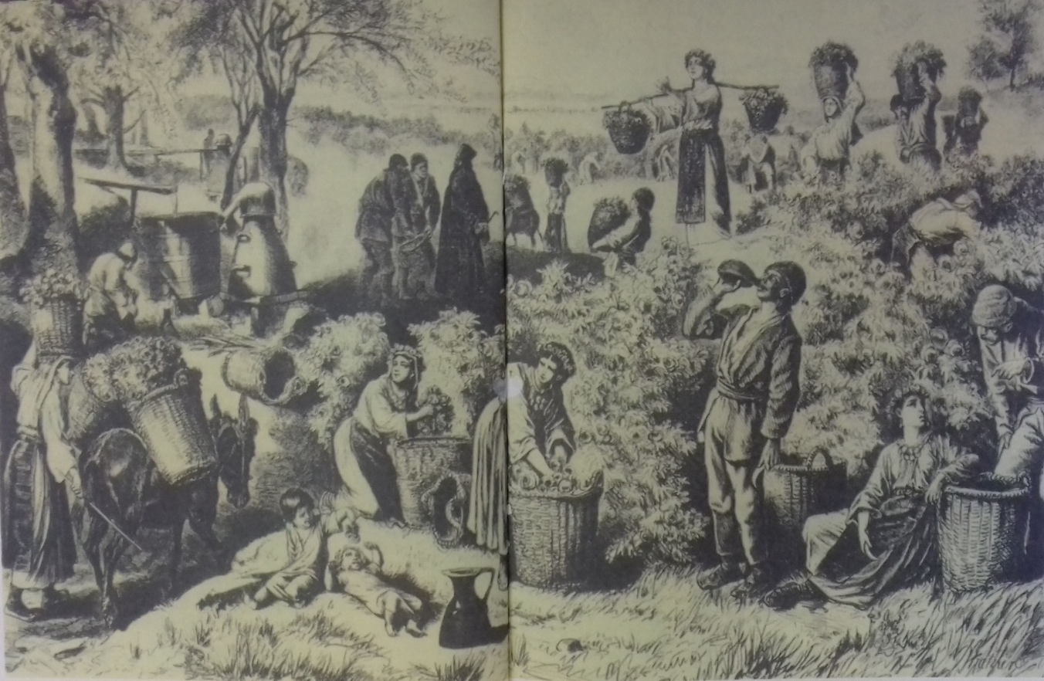
- Водна дестилация

Slide 7
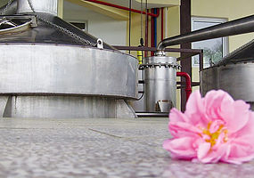
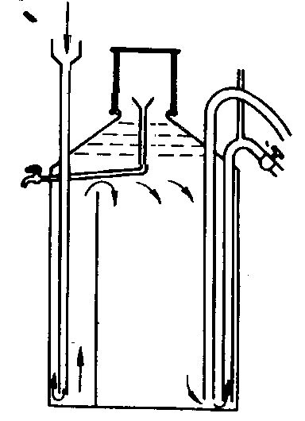
- Водно-парна дестилация

Slide 8
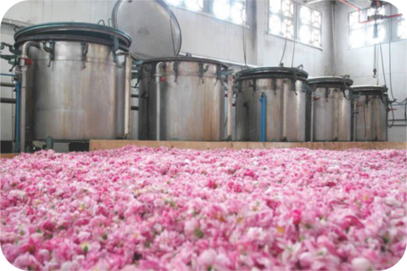
- Екстракция с неполярни органични разтворители с последващо отдестилиране на екстрагента и получаване на конкрет.

Slide 9
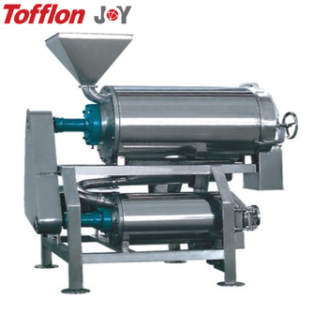
- Студено пресоване с последващо центрофугиране.

Slide 10
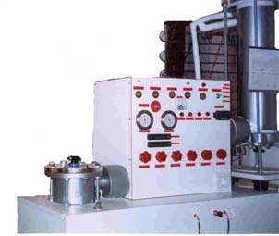
- Субкритична екстракция (екстракция с втечнени газове)

Slide 11
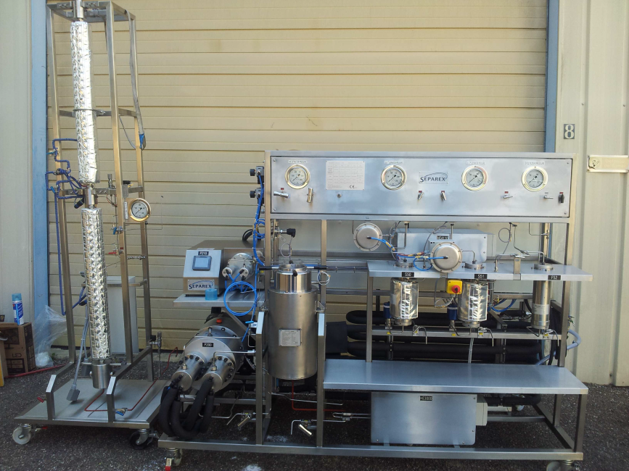
- Суперкритична екстракция (екстракция с втечнени газове)
Суперкритичната течна екстракция (SFE) от растителен материал с разтворители като СО2, пропан, бутан или етилен е тема на нарастващ интерес. SFE позволява екстракцията на растителния материал при ниски температури, като по този начин ограничава термичната деградация и се избягва употребата на токсични разтворители.

Slide 12
Лабораторни методи за изолиране на ароматични продукти
Апарат на Клевенджер
Апаратът на Клевенджер е един от първите лабораторни апарати за определяне на етеричномасленото съдържание на растителен материал, чрез изолиране на етеричното масло с водна пара (Clevenger, 1928).

Slide 13
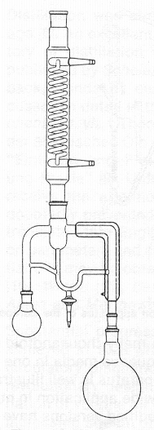
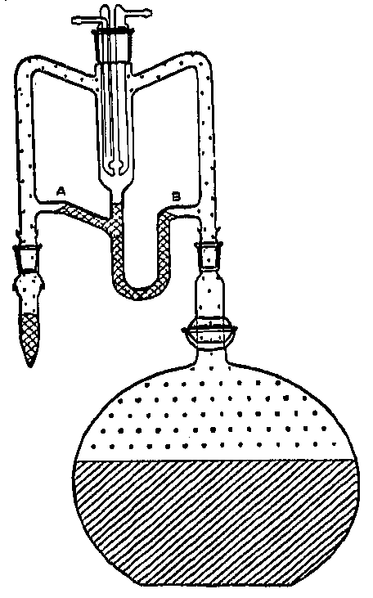
Лабораторни методи за изолиране на ароматични продукти
Апарат на Ликенс-Никерсон
Апаратът на Ликенс-Никерсон за микродестилация с водна пара и едновременна непрекъсната екстракция на дестилата с нискокипящ органичен разтворител, с плътност по-малка от тази на водата.

Slide 14
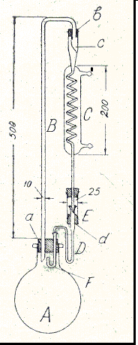
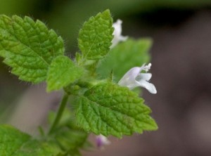
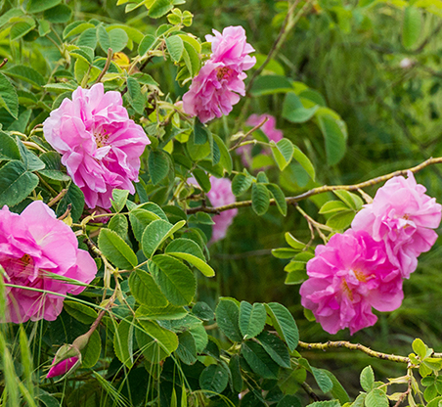
Лабораторни методи за изолиране на ароматични продукти
Апарат на Димитър Иванов
Апарат за водна дестилация изключително подходящ за работа с растителен материал с ниско етеричномаслено съдържание.

Slide 15
Химични трансформации

Slide 16
Химични трансформации

Slide 17
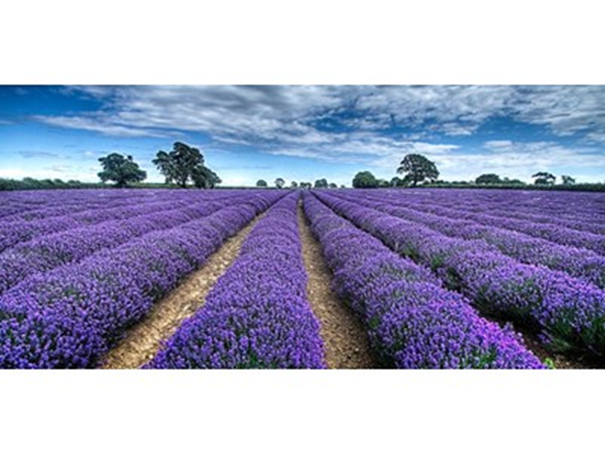
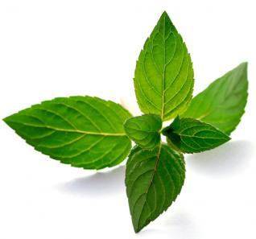
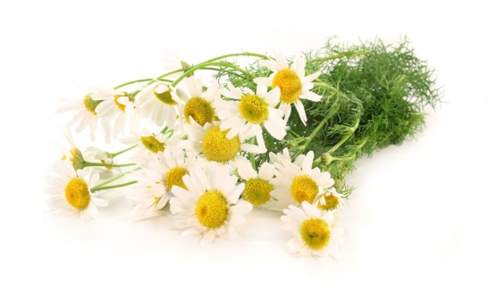
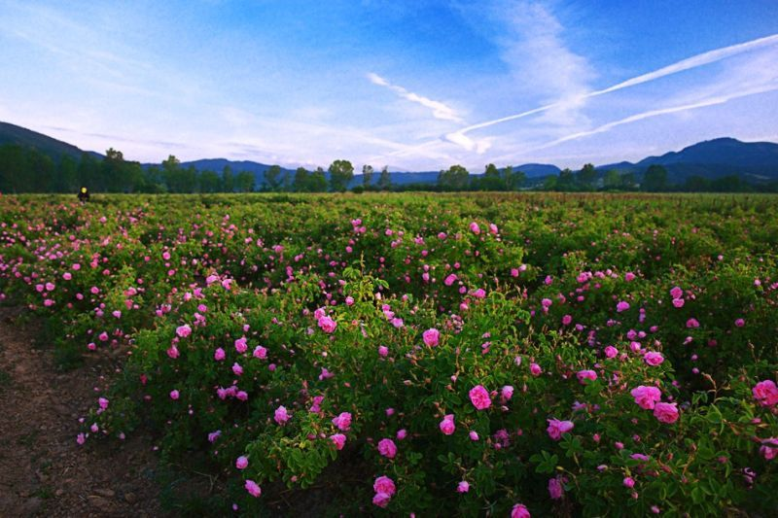
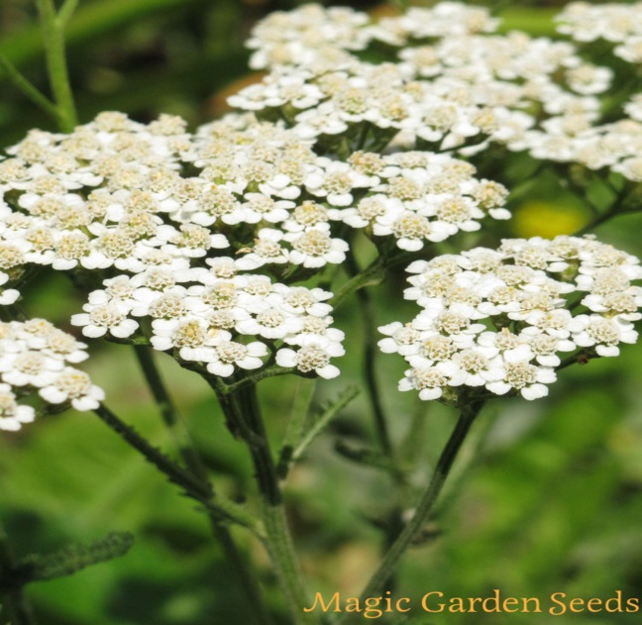
БЛАГОДАРЯ ЗА ВНИМАНИЕТО

